Slide 1
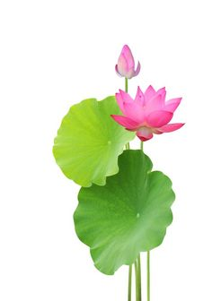
CHỦ ĐỀ 4:
Giữ gìn sự trong sáng của tiếng Việt trong thời đại ngày nay

Slide 2
“Tiếng nói là thứ của cải vô cùng lâu đời và vô cùng quí báu của dân tộc”
(Hồ Chí Minh)

Slide 3
I
SỰ TRONG SÁNG CỦA TIẾNG VIỆT
Biểu hiện:
Ở chuẩn mực và việc tuân thủ đúng chuẩn mực của tiếng Việt.
Không cho phép pha tạp, lai căng, sử dụng tuỳ tiện, không cần thiết những yếu tố của ngôn ngữ khác.
Tính văn hóa, lịch sự của lời nói.

Slide 4
II
THỰC TRẠNG SỬ DỤNG TIẾNG VIỆT HIỆN NAY:
1. Thiếu sự tuân thủ chuẩn mực, quy tắc của tiếng Việt.

Slide 5
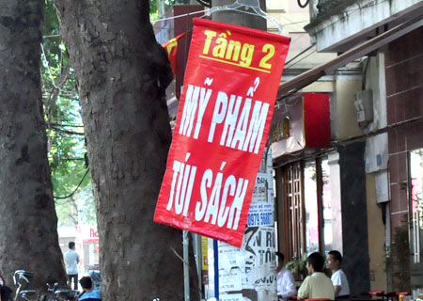
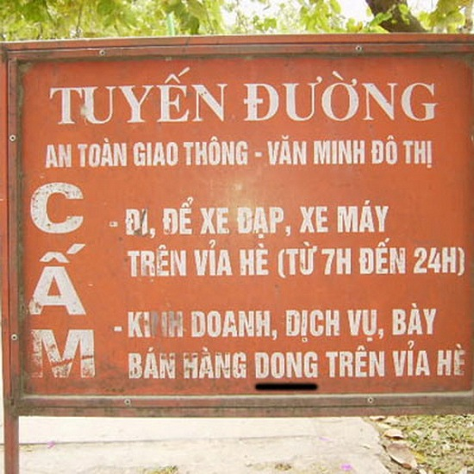
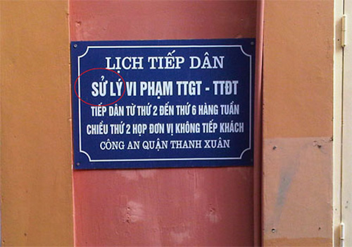
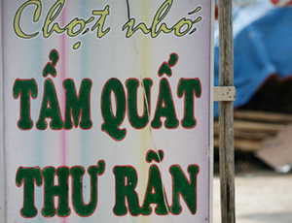
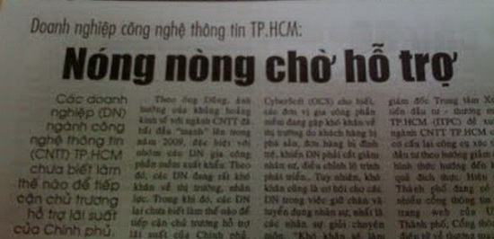
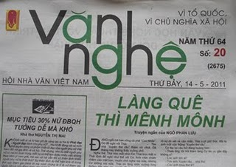

Slide 8
I
THỰC TRẠNG SỬ DỤNG TIẾNG VIỆT HIỆN NAY:
1. Thiếu sự tuân thủ đúng chuẩn mực của tiếng Việt.
2. Có sự pha tạp, lai căng, sử dụng tuỳ tiện, không cần thiết những yếu tố của ngôn ngữ khác.

Slide 10
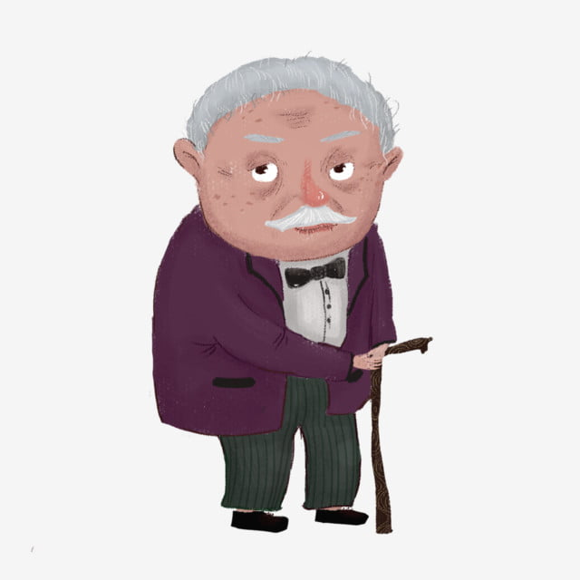
“Nếu có tình huống “delay” (hoãn chuyến), cháu sẽ “confirm” (xác nhận) vào giấy công tác cho bác”
...
Notes:
Tình trạng này nếu không khắc phục kịp thời sẽ tạo thành “thói quen ngôn ngữ” có hại, nhất là tư duy sẽ mất sự rõ ràng, chính xác, khó tường minh vấn đề khi diễn đạt

Slide 11
II
THỰC TRẠNG SỬ DỤNG TIẾNG VIỆT HIỆN NAY:
1. Thiếu sự tuân thủ đúng chuẩn mực của tiếng Việt.
2. Có sự pha tạp, lai căng, sử dụng tuỳ tiện, không cần thiết những yếu tố của ngôn ngữ khác.
3. Hiện tượng thiếu văn hóa, thiếu lịch sự trong lời nói, trong giao tiếp

Slide 12
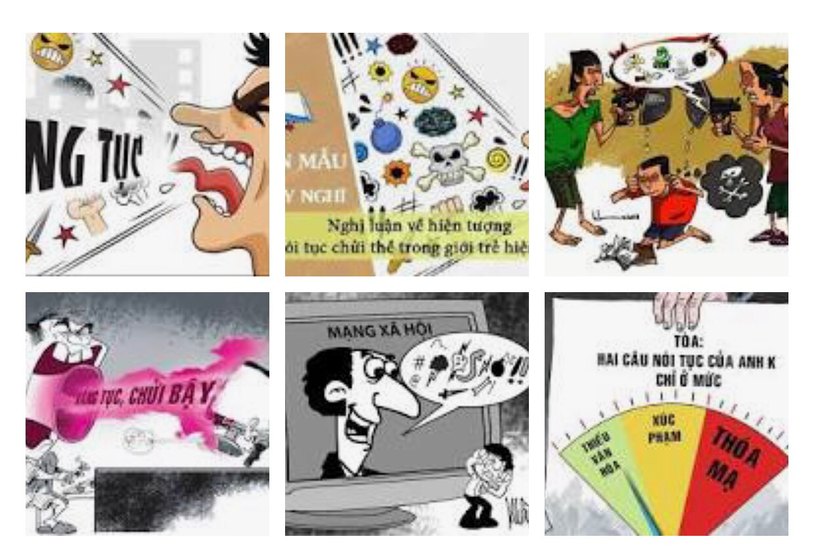

Slide 13
Notes:
Đoạn clip vừa rồi gửi đến 1 thông điệp “đừng giết chết tv"

Slide 14
III
GIẢI PHÁP GIỮ GÌN SỰ TRONG SÁNG CỦA TIẾNG VIỆT

Slide 17
“3. Ngôn ngữ quốc gia là tiếng Việt. Các dân tộc có quyền dùng tiếng nói, chữ viết, giữ gìn bản sắc dân tộc, phát huy phong tục, tập quán, truyền thống và văn hóa tốt đẹp của mình”.
(Khoản 3 Điều 5 Hiến pháp năm 2013)
Notes:
Ngôn ngữ là một yếu tố làm nên bản sắc văn hóa dân tộc và nên nhớ, ghi rõ: “Cùng với thời gian, tiếng Việt ngày càng phong phú, có vị trí và vai trò quan trọng trong mọi mặt đời sống, là công cụ giao tiếp chính yếu, góp phần giao lưu và học hỏi, truyền tải tri thức, tác phẩm văn học… Vì thế, hiện tượng tiếng Việt bị biến tướng, lai căng đã và đang đặt ra một số vấn đề cần phải được xem xét nghiêm túc, cần chấn chỉnh, hướng dẫn đúng đắn, kịp thời.

Slide 18
“Tiếng Việt của chúng ta rất giàu. Tiếng Việt của chúng ta rất đẹp. Giàu bởi kinh nghiệm đấu tranh của nhân dân ta lâu đời và phong phú. Đẹp bởi tâm hồn của người Việt Nam ta rất đẹp. Hai nguồn của cái giàu, cái đẹp ấy là ở chỗ tiếng Việt là tiếng nói của nhân dân, đầy tình cảm, màu sắc và âm điệu, hồn nhiên, ngộ nghĩnh và đầy ý nghĩa; đồng thời nó là ngôn ngữ của văn học mà những nhà thơ lớn như Nguyễn Trãi, Nguyễn Du... và những nhà văn, nhà thơ ngày nay ở miền bắc và miền nam đã nâng lên đến trình độ rất cao về nghệ thuật”.
Phạm Văn Đồng
Notes:
50 năm trước, khi phát động phong trào “Giữ gìn sự trong sáng của Tiếng Việt”, đồng chí Phạm Văn Đồng đã viết trên Tạp chí Học tập (nay là Tạp chí Cộng sản) số 4 năm 1966:

Slide 19
II
GIẢI PHÁP GIỮ GÌN SỰ TRONG SÁNG CỦA TIẾNG VIỆT
Thái độ: Trân trọng tiếng Việt
Tình cảm: Yêu mến tiếng Việt
Hành động: Trau dồi vốn hiểu biết về tiếng Việt
Nhận thức: Ý thức bảo vệ, giữ gìn tiếng Việt

Slide 20
Lưu Quang Vũ

Slide 21
IV
LUYỆN TẬP
Viết đoạn văn khoảng 200 chữ đề ra giải pháp của em để giữ gìn sự trong sáng của tiếng Việt trong thời đại ngày nay.
GỢI Ý: Có thể dựa vào các biện pháp chung đã nêu ở mục III. Từ đó gắn với thực tiễn sử dụng tiếng Việt ngày nay để đưa ra biện pháp phù hợp.

